Slide 1
Я досліджую світ
2 клас
Людина в суспільстві
Урок 8
Які є символи в моєї країни?

Slide 2
Налаштування «Сонечко»
Яке сонечко очікувань ти вибираєш сьогодні на урок?
Доброго ранку – сонце привітне!
Доброго ранку – небо блакитне!
Доброго ранку – в небі пташки!
Доброго ранку – зелені дубки!
Доброго ранку – люди привітні!
Я всім бажаю, щоб посмішки квітли!
Чекаю на допомогу
Нові вміння
Цікаві знання
Приємне спілкування

Slide 3
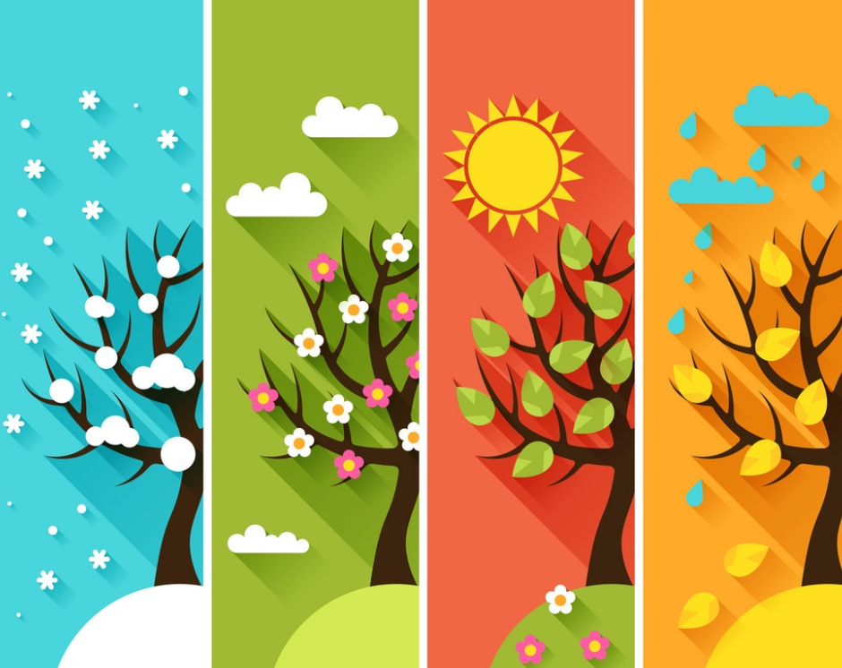
Вправа «Синоптик»
Ясно хмарно похмуро
дощ гроза сніг
Яка зараз пора року?
Який стан неба?
Яка температура повітря?
Який місяць року?
Чи були протягом доби опади?
Яке число місяця?
Погода вітряна чи безвітряна?
Який день тижня?

Slide 4
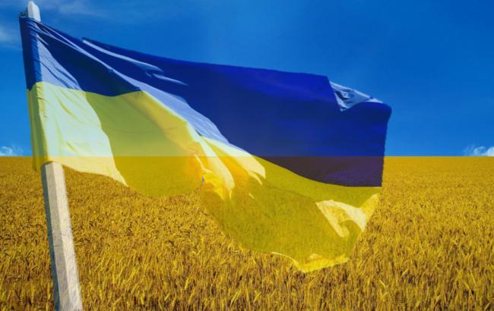
Пригадай
Назви державні символи України
Що означають кольори нашого прапора?
Синій колір прапору – це колір неба, води, миру.
Хто написав слова Державного Гімну України? А хто — музику?
Жовтий – це колір хліба, життя.
Слова –
Павло Чубинський
Музику –
Михайло Вербицький
Підручник.
Сторінка
13

Slide 5
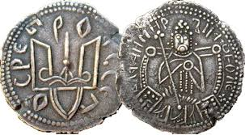
Довідничок
Найдавніший із символів — герб «тризуб», назва якого походить від числа «три». Це число з давніх часів вважали священним, бо воно означало найвищу досконалість. Знак був викарбуваний на печатці князя Святослава та срібних монетах князя Володимира ще за часів Київської Русі.
Символ—це знак, прикмета, умовне позначення.
Підручник.
Сторінка
13

Slide 6
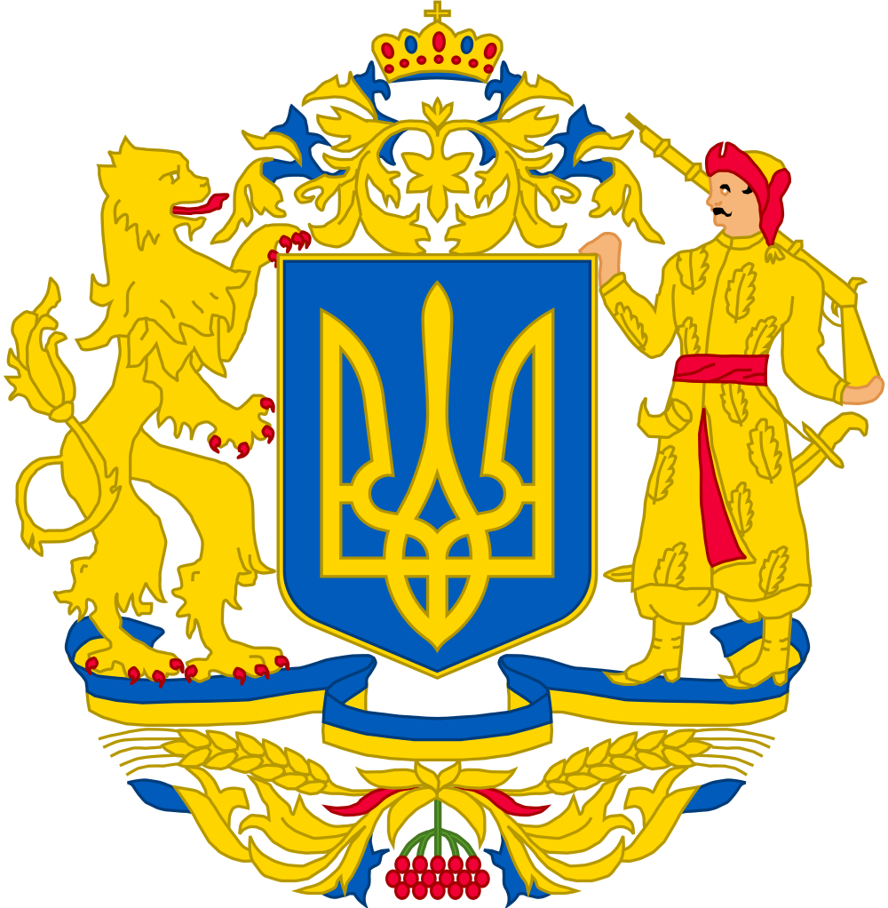
Великий і малий герби України
Великий Державний Герб України — офіційний символ держави Україна, передбачений статтею 20 Конституції України.
Тризуб є головним елементом великого Державного Герба України.
Головним елементом його є Знак Княжої Держави Володимира Великого золотого кольору, розміщений на синьому п'ятисторонньому щиті із заокругленими нижніми бічними кутами; над щитом — зображення великокняжого вінця (корони) Ярослава Мудрого та пурпурово-золотого намету у вигляді рослинного орнаменту; щит тримають: з лівого боку — лев (герб Галицько-Волинського князівства), з правого — воїн-козак із рушницею (герб Війська Запорозького); під щитом — стрічка із двох рівновеликих горизонтальних смуг синього і жовтого кольорів, під стрічкою — два золоті колоски пшениці, переплетені кетягом калини.
Підручник.
Сторінка
13

Slide 7
Слово вчителя
Крім державних символів, в українців є і народні символи. До них належать одяг, предмети вжитку, рослини та тварини. Деякі народні символи були створені ще нашими пращурами й дійшли до нас з фольклору та традицій. Орнаменти рослин і тварин є окрасою української вишивки, посуду й писанок.
Які рослини ти уявляєш, коли згадуєш Україну?
Які тварини спадають тобі на думку?

Slide 8
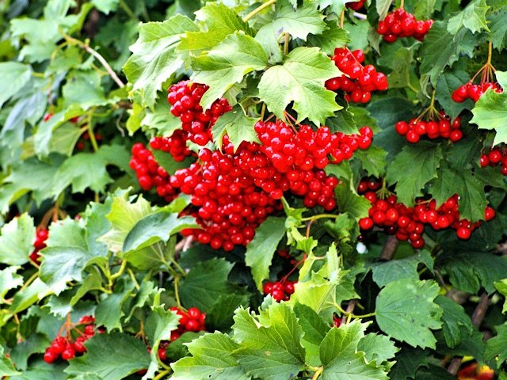
Калина є символом дівочої краси, кохання, вірності
З давніх-давен вона – символ рідної землі, батьківської хати. Тому і садять калину біля хати, щоб не переводився рід, біля колодязів, щоб вода була здоровою і смачною.
Люди помітили її унікальні лікувальні властивості, адже всі частини цієї рослини – кора, плоди, квіти, гілки, кісточки – є цілющими.

Slide 9
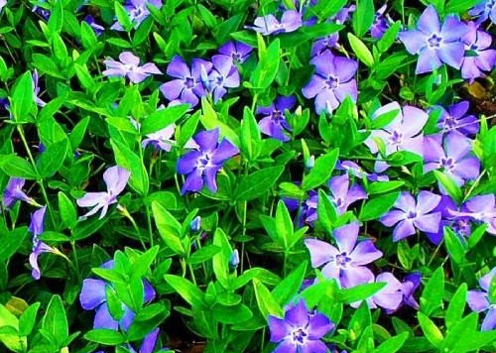
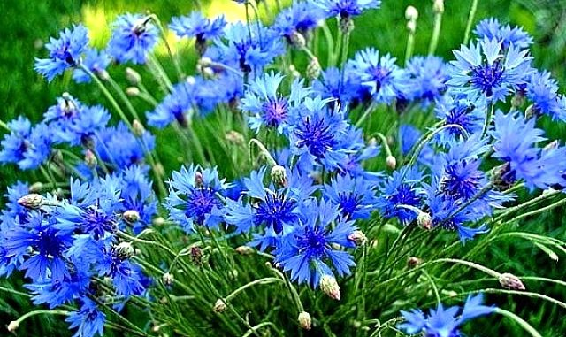
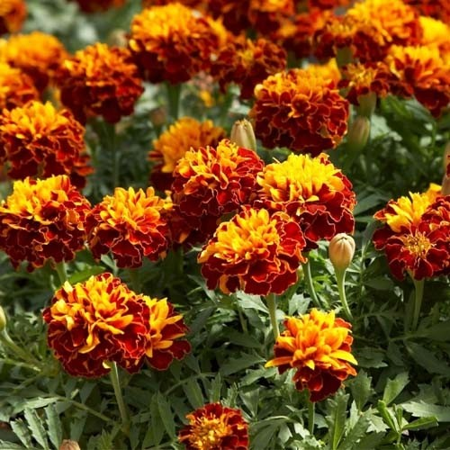
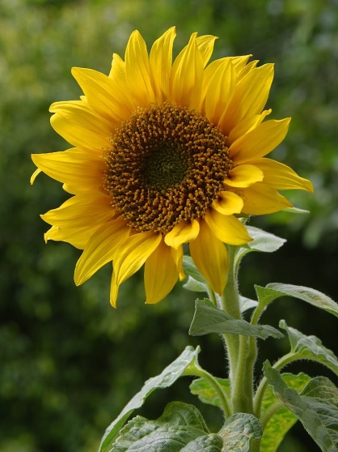
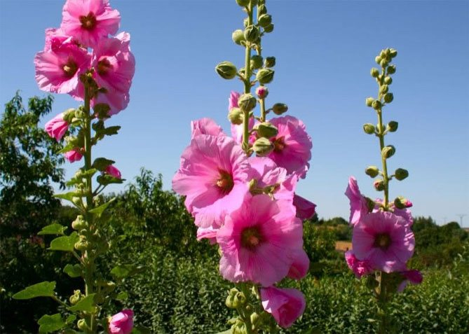
До рослинних символів належать:
Барвінок
Волошки
Мальва
Чорнобривці
Соняшник
Підручник.
Сторінка
14

Slide 10
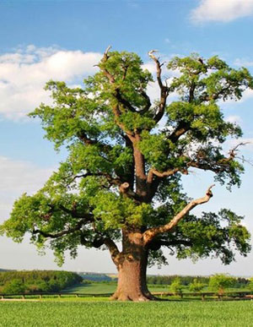
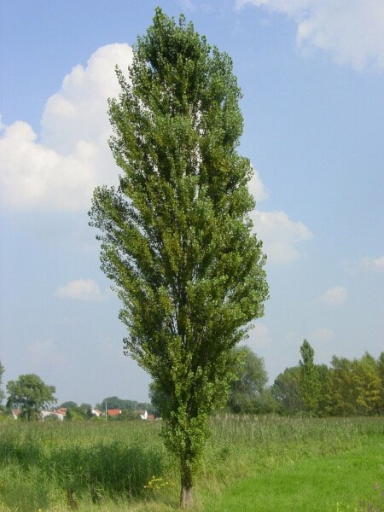
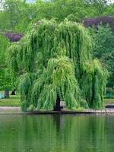
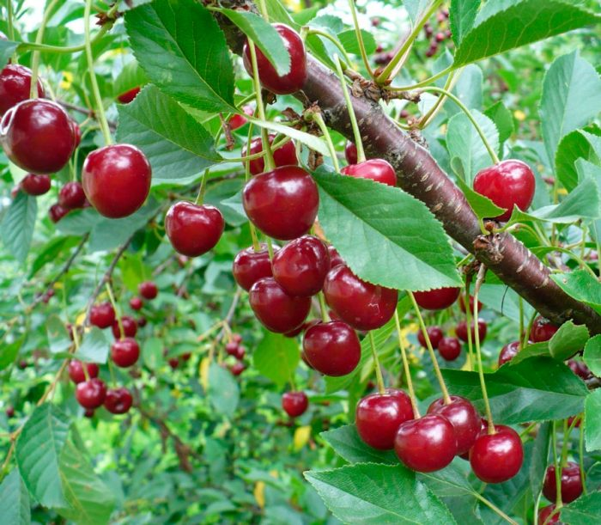
До рослинних символів належать:
Вишня
Дуб
Тополя
Верба
Підручник.
Сторінка
14

Slide 11
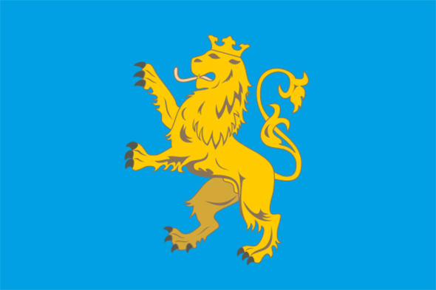
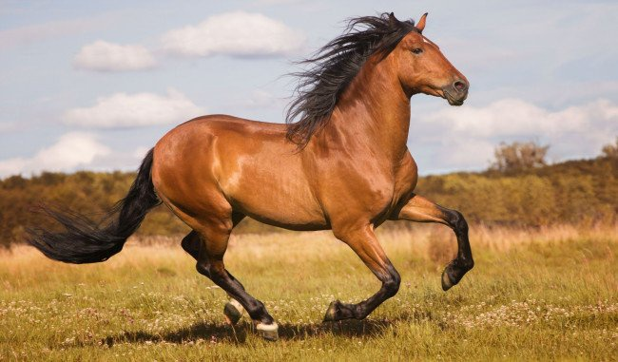
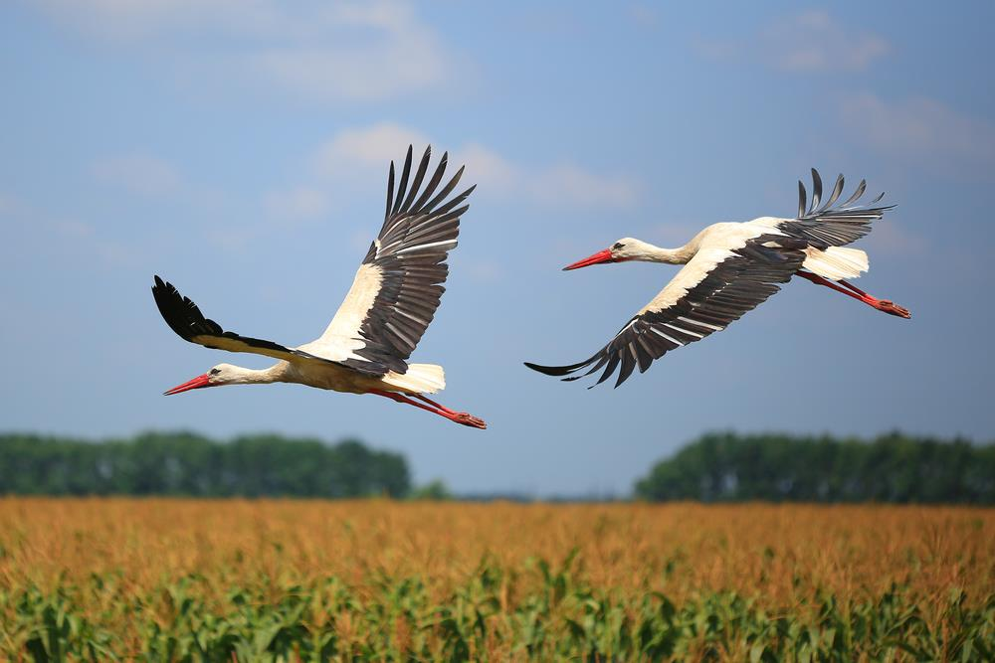
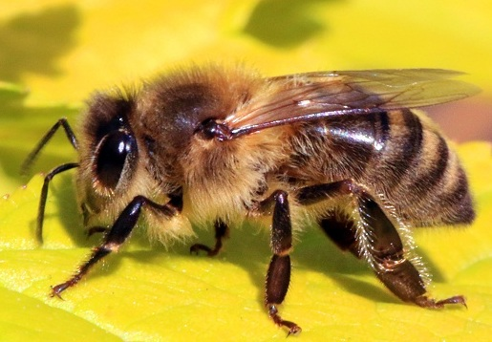
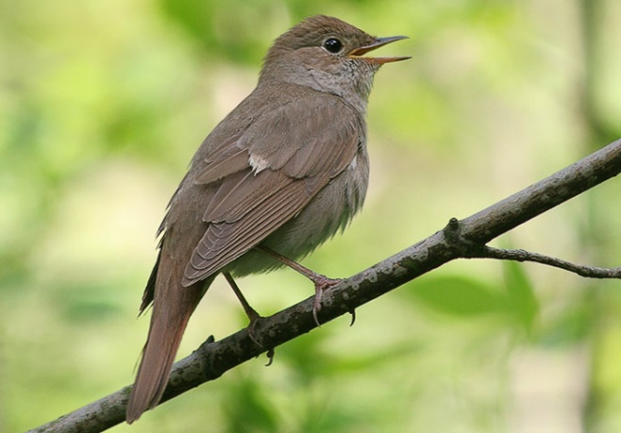
Серед тваринних символів в українській культурі :
Кінь
Лелека – символ любові до рідної землі, журби за Батьківщиною.
Золотий лев на блакитному тлі
Ці птахи й звірі постають у піснях, легендах, казках.
Соловейко
Бджола
Підручник.
Сторінка
14

Slide 12
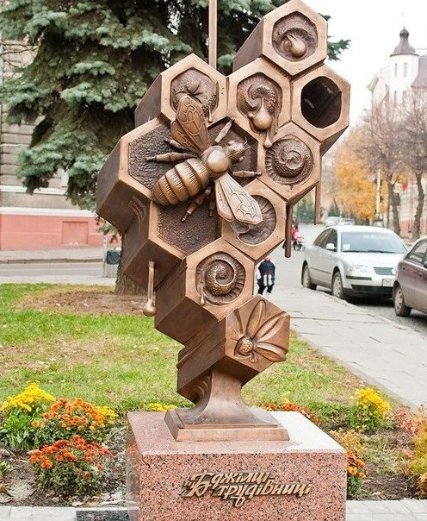
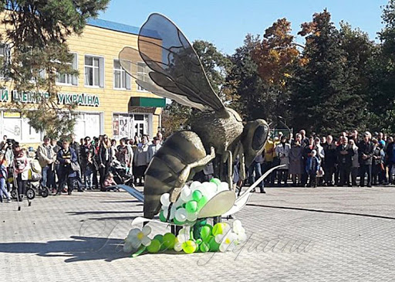
Порівняй пам’ятники бджолі-трудівниці
Пам’ятник бджолі на Волині в Маневичах
Пам’ятник «Бджілці-трудівниці» в Тернополі
У райцентрі Маневичі, що на Волині, відкрили найбільший у державі пам’ятник бджолі, який занесли до Книги рекордів України. Висота гігантської комахи — 3,3 метра, довжина — 2,6, розмах крил — 2,5 метра, вага — 400 кг.
Ця комаха вартує, аби їй встановити такий поважний знак. Бронзовий монумент у вигляді медових стільників, на яких сидить працьовита комаха, нагадує про те, що «бджола знає, де мед брати».
Підручник.
Сторінка
14

Slide 13
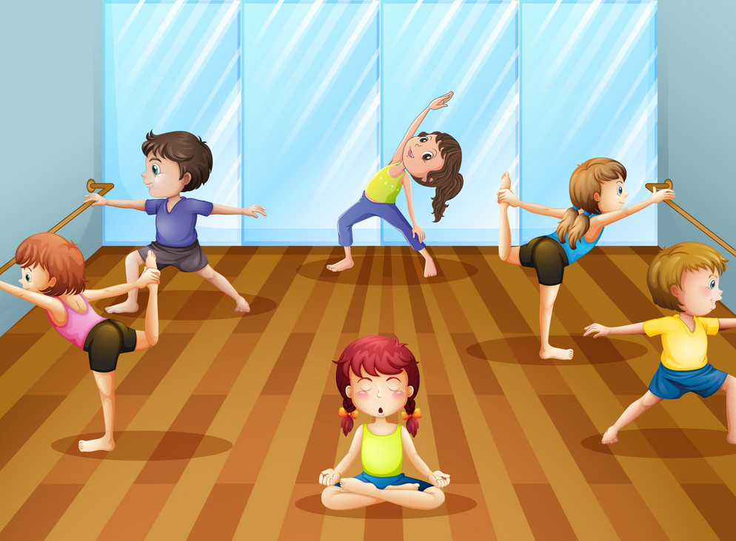
Рухлива вправа

Slide 14
Послухаймо «Пісню про рушник»
Що в цій пісні тебе схвилювало?
Які народні символи згадуються в пісні?
Підручник.
Сторінка
14

Slide 15
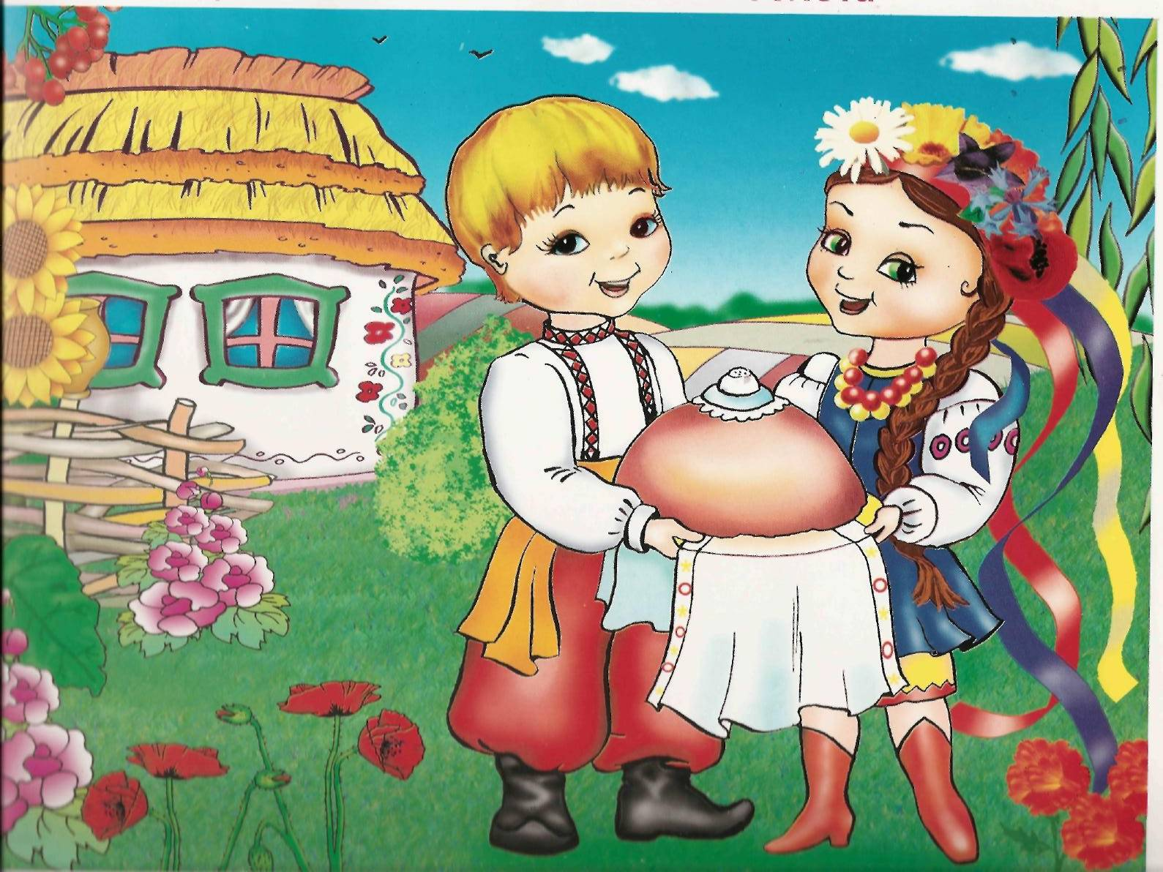
Цікаво знати
Поясни прислів’я
Хай стелиться вам доля рушниками.
Вишитий рушник був не лише предметом побуту та прикрасою оселі, а й оберегом українців.
В Україні з хлібом-сіллю на вишитому рушнику зустрічають найпочесніших гостей. Він уособлює гостинність українського народу.

Slide 16
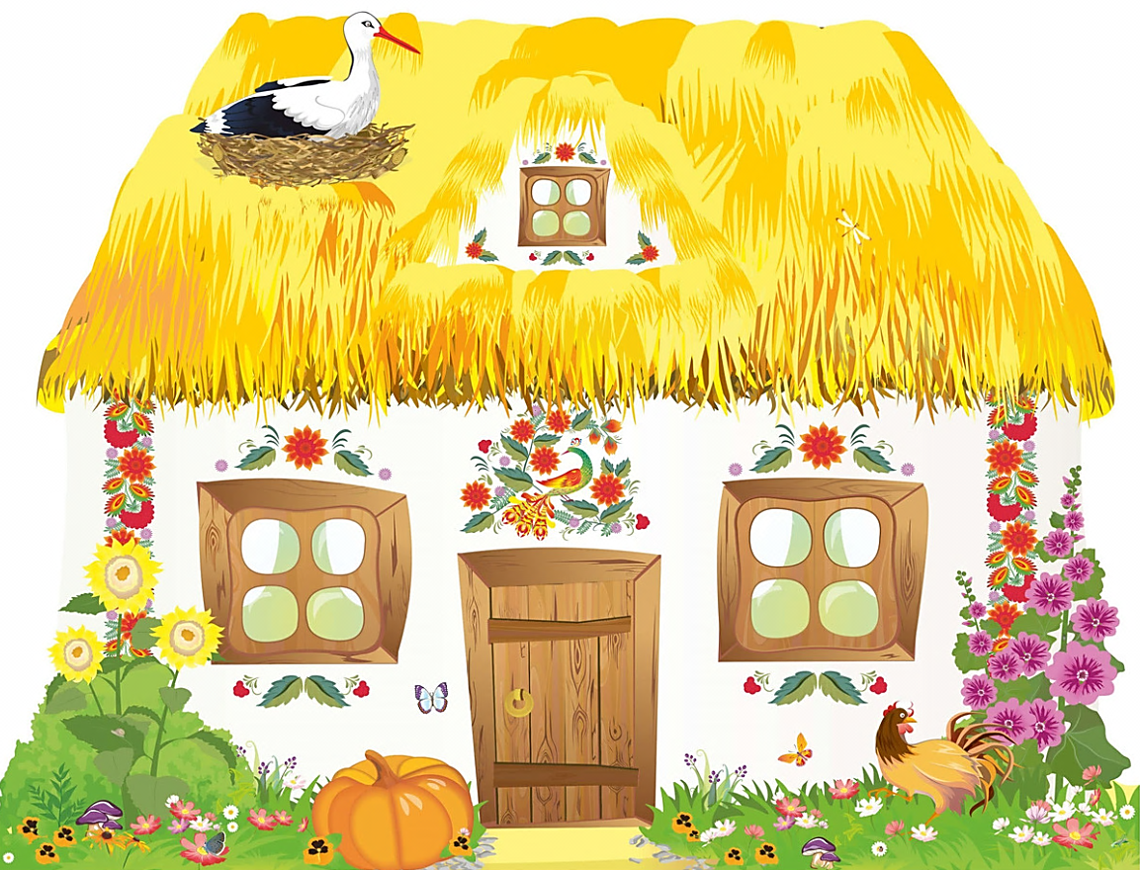
Підсумуй і запам’ятай
Як варто ставитися до державних символів?
Як би ти зобразив/зобразила герб свого роду?
Що ти можеш розповісти про рослини й тварин — народні символи України?
Чим вони тобі подобаються?
Народні символи - це те, що найбільше любить і шанує народ. Називаючи народний символ, можна дізнатися, про яку країну іде мова.
Обов’язок українців — знати історію та традиції свого народу
Підручник.
Сторінка
14

Slide 17
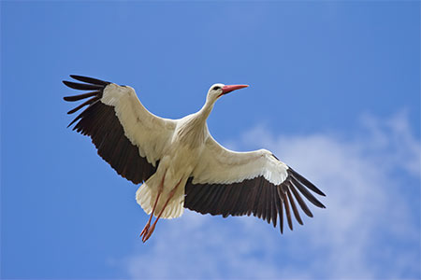
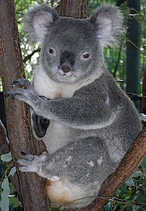
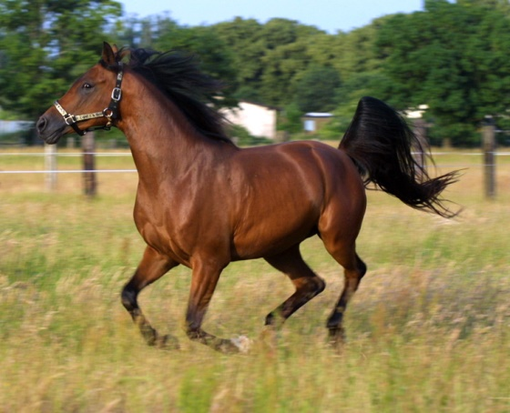
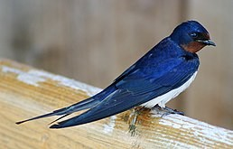
Робота в зошиті
1. Якого кольору Державний Прапор України? Вибери, обведи правильну відповідь і зафарбуй.
А синьо-жовтий
Б жовто-блакитний
В блакитно-жовтий
2. Яка тварина НЕ є символом нашої Батьківщини? Вибери і обведи.
Г жовто-синій
Сторінка10

Slide 18
Рефлексія

Slide 19
Для відкриття інтерактивного завдання натисніть на помаранчевий прямокутник
Відкрити онлайнове інтерактивне завдання

